Slide 1
ОН: Околен свят I ГРУПА
ДГ „КАЛИНКА“
Тема: „Кой какво прави“
Цел: Формиране представи за професиите на хората, които работят в детската градина
Задачи:
1. Разпознаване и назоваване на професиите.
2. Съотнасяне на пособия към професия.
3. Проява на инициативност и взаимопомощ.

Slide 3
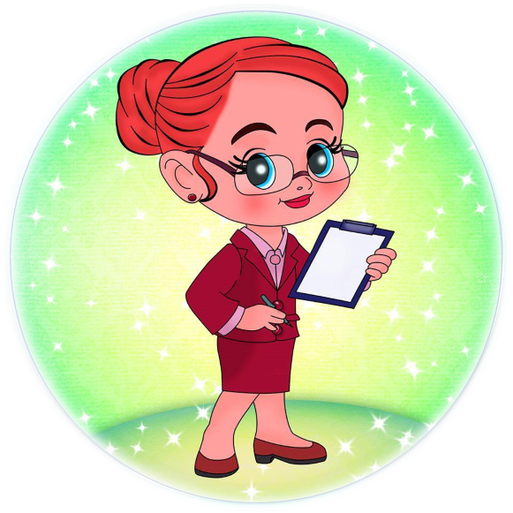
Като дом уютен е детската градина.
Кой се грижи за децата в нея?

Slide 4
Кой в детската градина ги учи на нови неща? Кой готви в детската градина?
Кой преглежда децата в детската градина?
1
2
3

Slide 5
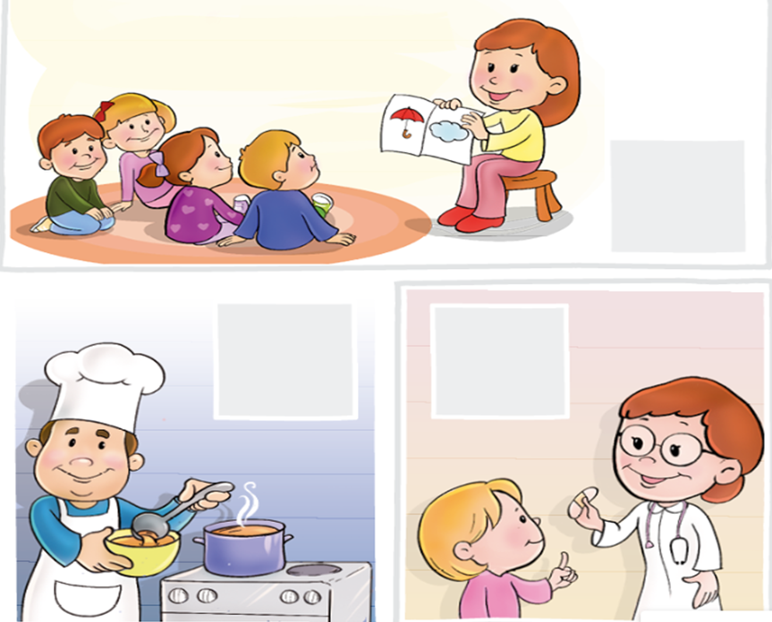
Нарисувайте с помощта на мама предметите и постави съответния цвят точка, според това на кого принадлежат.

Slide 6
Всеки ден кой се грижи за теб в къщи ?
Какво прави мама:

Slide 7
БРАВО!!!

Slide 8
Използвани източници:
https://www.youtube.com/watch?v=6aTdTk_TDQ4
https://www.bititechnika.com/
https://fr.pngtree.com/freepng/hand-painted-cartoon-cleaning-person-housewife_3922728.html

